Slide 1
READY2EAt

Slide 2
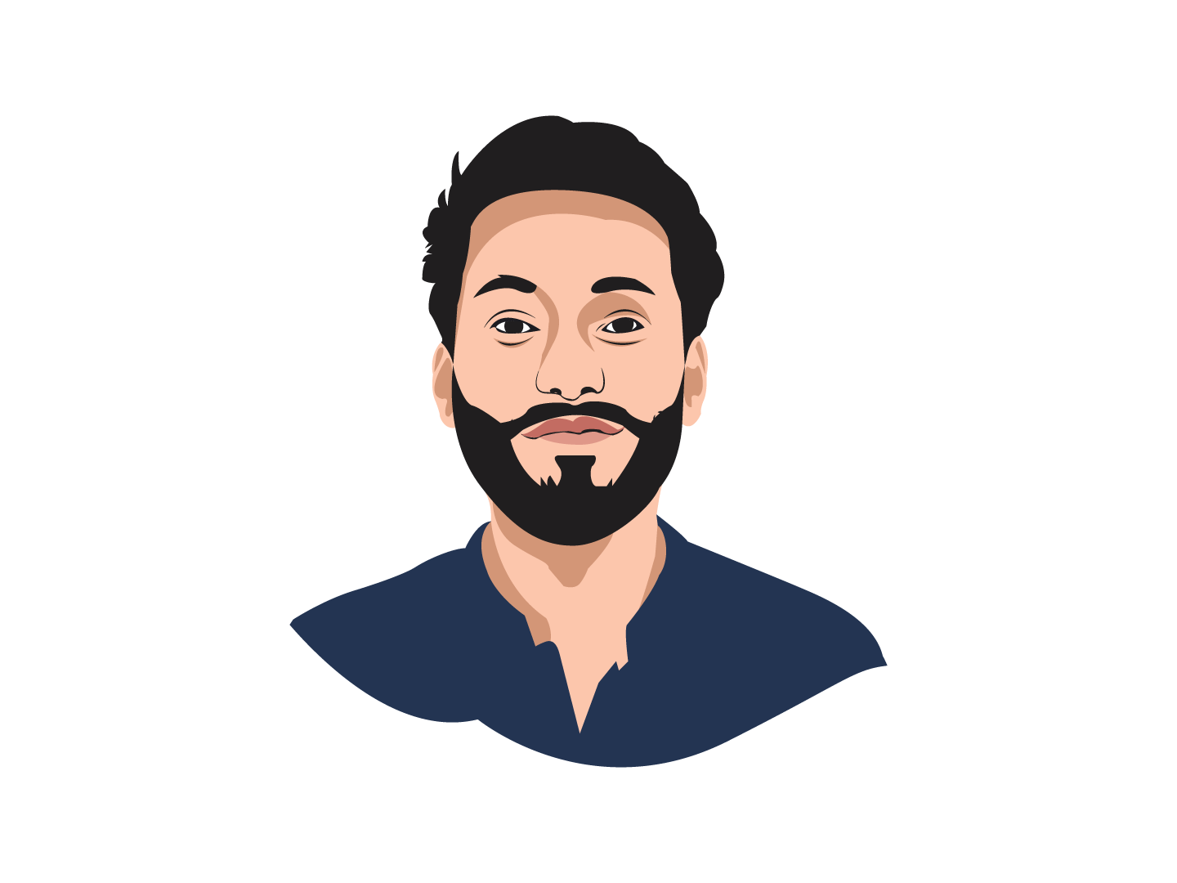
CONTEXT
Corporatist
Program încărcat
Pauză scurtă de masă
Vlad

Slide 3
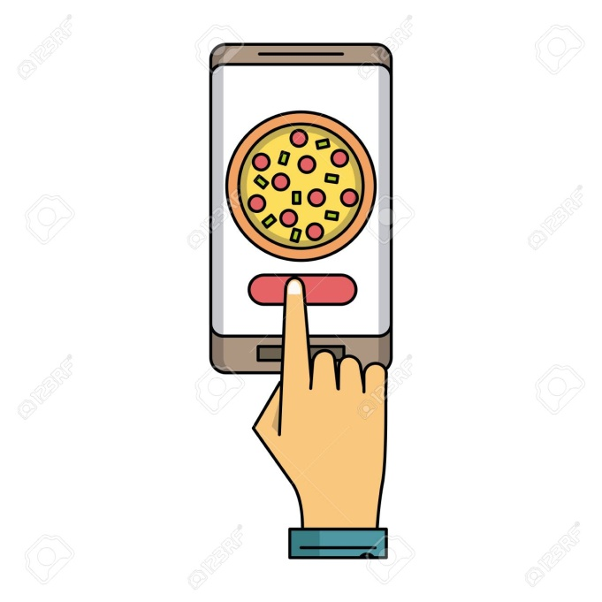

CINE?
Clienții restaurantului
Posesorii de smartphone
Utilizatorii aplicației Ready2Eat
Oricine vrea să elimine timpul de
așteptare la masă

Slide 4

CE?
Aplicație de precomandă și preluare comandă
Mâncarea pregătită la ora dorită

Slide 5


De ce?
RESTAURANT
Mai mulţi clienţi
Organizare mai bună la prepararea mâncării
Promovare în mediul online
CLIENT
Vine direct la preluarea comenzii
Mâncare caldă, proaspătă
Disponibilitatea preparatului în timp real

Slide 6





Tehnologii

Slide 7
CINE SUNTEM Noi ?
Alexandra – Maria Donici
Andrei Manolache
Elena – Claudia Muscalu
Laura – Elena Cozma

